Slide 1


Taller Altia TechDay REACT

Slide 2

Introducción
Iniciación a HTML, JS y CSS
Tecnologías transversales
Por que REACT?
REDUX
REACT
Bienvenidos
Existen dos tipos de lenguajes de programación: por un lado aquellos de los que la gente se queja todo el rato, por otro los que nadie utiliza.
“Bjarne Stroustrup”
2

Slide 3
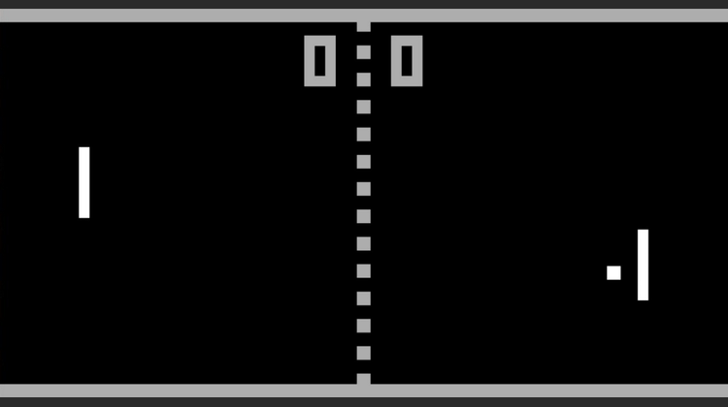
1. Introducción
Empecemos!
3

Slide 4






Conceptos básicos
HTTP
El Protocolo de transferencia de hipertexto es el protocolo de comunicación que permite las transferencias de información en internet
HTML
HTML es un lenguaje de programación que se utiliza para el desarrollo de páginas de Internet
JavaScript
JavaScript es un lenguaje de programación que puede ser aplicado a un documento HTML y usado para dotar de dinamismo a un sitio web
CSS
Hojas de estilo en cascada es un lenguaje de diseño gráfico para definir y crear la presentación de un documento estructurado escrito en un lenguaje de marcado
NPM
NPM es el manejador de paquetes por defecto para Node.js, un entorno de ejecución para JavaScript
Webpack
Webpack es un sistema de bundling para preparar el desarrollo de una aplicación web para producción
4

Slide 5
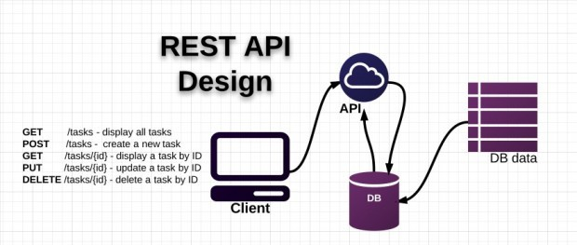
HTTP El Protocolo de transferencia de hipertexto es el protocolo de comunicación que permite las transferencias de información en internet
REST es una tecnología que transporta datos por medio del protocolo HTTP.
Este permite utilizar los diversos métodos que proporciona HTTP para comunicarse, como lo son GET, POST, PUT, DELETE, y a la vez, utiliza los códigos de respuesta nativos de HTTP (404,200,204,409).
REST es tan flexible que permite transmitir prácticamente cualquier tipo de datos, ya que el tipo de datos está definido por el Header Content-Type, lo que nos permite mandar, XML, JSON
5

Slide 6

2. Iniciación a HTML, CSS y JS
6

Slide 7

<HTML /> HTML es un lenguaje de programación que se utiliza para el desarrollo de páginas de Internet
Es un mecanismo para definir el formato y estructura de los documentos.
Puede ser leído por cualquier navegador, y es el lenguaje utilizado para la implementación de páginas Web.
La organización de los documentos HTML consiste en un árbol de elementos y texto.(DOM)
7

Slide 8

Javascript JavaScript es un lenguaje de programación que puede ser aplicado a un documento HTML y usado para dotar de dinamismo a un sitio web
Se puede hacer prácticamente cualquier cosa con JavaScript. Desde ajustar estilos a crear juegos 3D y realizar interacción con bases de datos.
Existen una gran cantidad de librerías y frameworks disponibles para facilitar el desarrollo de aplicaciones WEB.
8

Slide 9
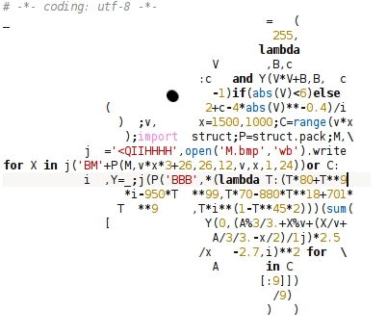



Inicialmente, para dar estilos al las webs, HTML comenzó a crear etiquetas para ello, pero a medida que se incrementaba el número de etiquetas, se incrementaba la dificultad de la programación.
#css{} CSS permite especificar como deben de mostrarse los elementos HTML en el navegador
9

Slide 10
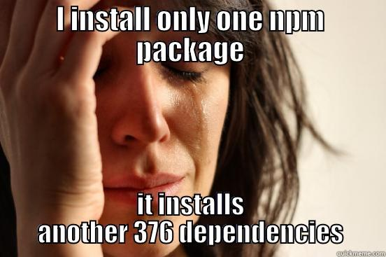
3. Tecnologías transversales
10

Slide 11
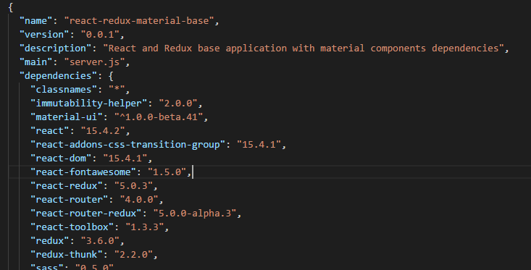
NPM
NPM
NPM es el manejador de paquetes por defecto para Node.js, un entorno de ejecución para JavaScript.
NPM al igual que Maven define un archivo de configuración que especifica las dependencias y versiones de la aplicación para poder descargarlas antes de comenzar a desarrollar alguna funcionalidad o corrección de incidencias en una aplicación.
11

Slide 12
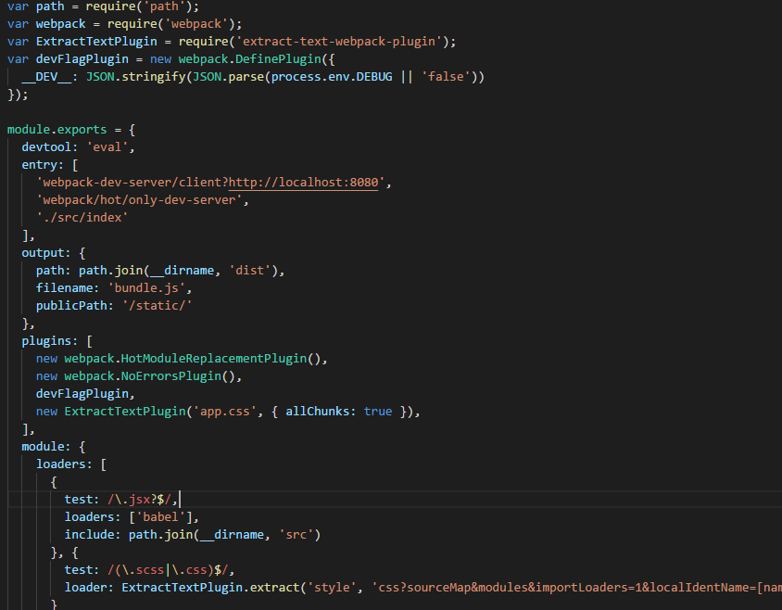
WEBPACK
WEBPACK
Webpack es un sistema de bundling para preparar el desarrollo de una aplicación web para producción.
Con Webpack se puede definir como se va a hacer la carga de los recursos de la aplicación y como deben de empaquetarse en función del entorno para el que se va a producir el bundle.
12

Slide 13

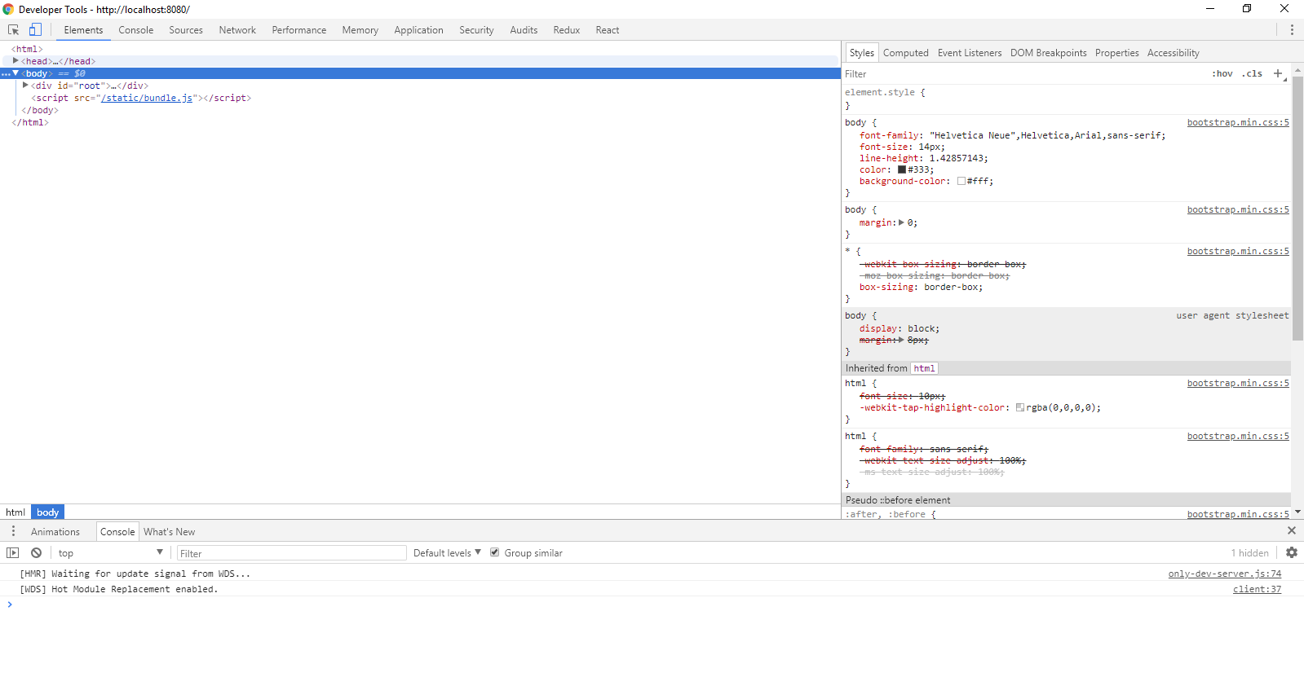
CHROME
Google Chrome
Google Chrome es un navegador web de software privativo o código cerrado​​ desarrollado por Google, aunque derivado de proyectos de código abierto.
13

Slide 14

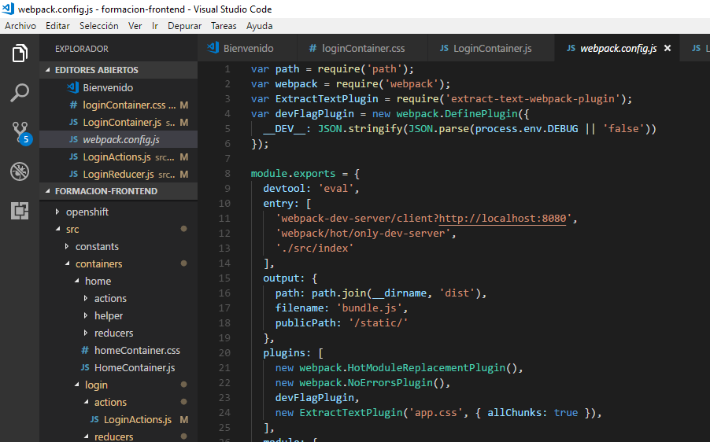
CHROME
Visual Studio Code
Visual Studio Code es un editor de código fuente desarrollado por Microsoft para Windows, Linux y macOS.
14

Slide 15
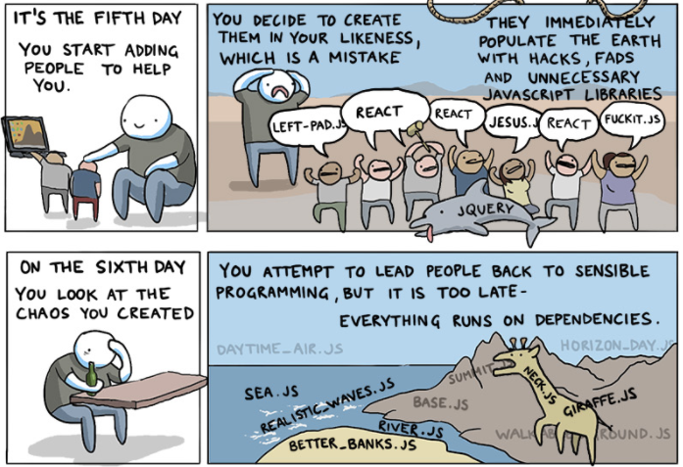
4. Por que REACT?
15

Slide 16



Las alternativas (principales)
React
React se describe como "una biblioteca JavaScript para construir interfaces de usuario". Inicialmente lanzado en marzo de 2013, React fue desarrollado y mantenido por Facebook, que utiliza componentes de React en varias páginas (no como una aplicación de una sola página, sin embargo). Según un artículo de Chris Cordle, React se usa mucho más en Facebook que Angular en Google. React también es utilizado por Airbnb, Uber, Netflix, Twitter, Pinterest, Reddit, Udemy, Wix, Paypal, Imgur, Feedly, Stripe, Tumblr, Walmart y otros (según Facebook, stackshare y libscore.com).
Vue
Vue es uno de los frameworks JS de más rápido crecimiento en 2016. Vue se describe a sí mismo como un "MVVM intuitivo, rápido y composable para construir interfaces interactivas". Fue lanzado por primera vez en febrero de 2014 por el ex empleado de Google Evan You .Evan actualmente tiene un equipo de doce desarrolladores principales. En 2016, se lanzó la versión 2. Vue es utilizado por Alibaba, Baidu, Expedia, Nintendo, GitLab, una lista de proyectos más pequeños se puede encontrar en madewithvuejs.com.
Angular
Angular es un framework de Javascript basado en TypeScript. Desarrollado y mantenido por Google.
Angular (también "Angular 2+", "Angular 2" o "ng2") es el sucesor reescrito, en su mayoría incompatible con Angular,todavía está recibiendo correcciones de errores, etc. - el nuevo Angular (sans JS) se presentó en septiembre de 2016 como versión 2. El último lanzamiento importante es la versión 4, como la versión 3 fue omitida. Es utilizado por Google, Wix, weather.com, healthcare.gov y Forbes (según madewithangular, stackshare y libscore.com).
16

Slide 17
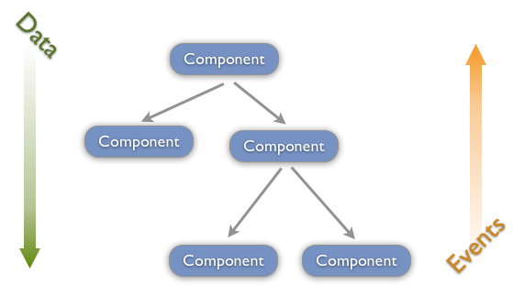
Componentes
Los tres Frameworks están basados en componentes. Un componente obtiene una entrada, y después de un comportamiento / computación interna, devuelve una plantilla de UI procesada (un área de inicio / finalización de sesión o un elemento de la lista de tareas pendientes) como salida. Los componentes definidos deben ser fáciles de reutilizar en la página web o dentro de otros componentes. Por ejemplo, podría tener un componente de cuadrícula (compuesto por un componente de encabezado y varios componentes de fila) con varias propiedades (columnas, información de encabezado, filas de datos, etc.) y poder reutilizar el componente con diferentes conjuntos de datos en otra página.
Comparación React vs Angular vs Vue
17

Slide 18
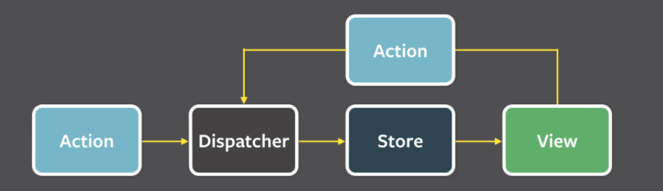
Gestión del estado y data binding
Construir interfaces de usuario es difícil, porque hay estados en todas partes. Los datos que cambian con el tiempo implican complejidad. Los flujos de trabajo de estado definido son de gran ayuda cuando las aplicaciones crecen y se vuelven más complejas
Una gran diferencia entre React y Angular es la unión de una vía vs. la de dos vías. El enlace bidireccional de Angular cambia el estado del modelo cuando se actualiza el elemento UI (por ejemplo, una entrada del usuario). React solo va en una dirección: actualiza primero el modelo y luego representa el elemento UI. El método de Angular es más limpio en el código y más fácil de implementar para el desarrollador. La forma de React resulta en una mejor visión general de los datos, porque los datos solo fluyen en una dirección (esto facilita la depuración).
Comparación React vs Angular vs Vue
18

Slide 19
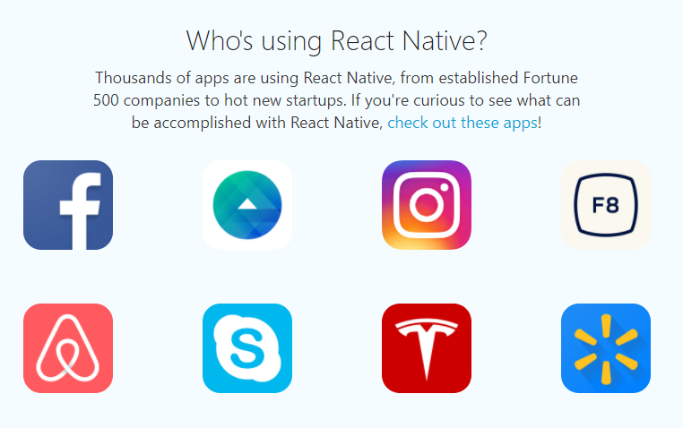
Aplicaciones universales y nativas
React y Angular son compatibles con el desarrollo nativo. Angular tiene NativeScript (respaldado por Telerik) para aplicaciones nativas y Ionic Framework para aplicaciones híbridas. Con React, puede consultar el reproductor de reacciones reactivas para crear aplicaciones de iOS y Android de plataforma cruzada o nativo de las versiones para aplicaciones nativas.
Más info https://medium.com/unicorn-supplies/angular-vs-react-vs-vue-a-2017-comparison-c5c52d620176
Comparación React vs Angular vs Vue
19

Slide 20
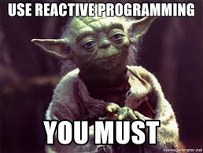
5. REDUX
20

Slide 21
Que es la Programación Reactiva?
La programación reactiva es un paradigma enfocado en el trabajo con flujos de datos finitos o infinitos de manera asíncrona. Su concepción y evolución ha ido ligada a la publicación del Reactive Manifesto, que establecía las bases de los sistemas reactivos, los cuales deben ser:
Responsivos
Aseguran la calidad de la aplicación cumpliendo con tiempos de respuesta establecidos
Resilientes
Se mantienen responsivos incluso cuándo se enfrentan a situaciones de error
Elásticos
Se mantienen responsivos incluso ante aumentos en la carga de trabajo
Orientados a mensajes
Minimizan el acoplamiento entre componentes al establecer interacciones basadas en el intercambio de mensajes de manera asíncrona
Programación Reactiva
21

Slide 22

Que es Redux?
Redux es un contenedor predecible del estado de aplicaciones en JavaScript.
Ayuda a escribir aplicaciones que se comportan de manera consistente, corren en distintos ambientes (cliente, servidor y nativo), y son fáciles de probar. Además de eso, provee una gran experiencia de desarrollo, gracias a edición en vivo combinado con un depurador sobre una línea de tiempo.
Se puede utilizar combinado con React y Vue para gestionar el estado de la aplicación.
No tiene dependencias con otras librerías
Cuenta con una herramienta para gestionar y depurar el estado en Google Chrome.
Redux
22

Slide 23
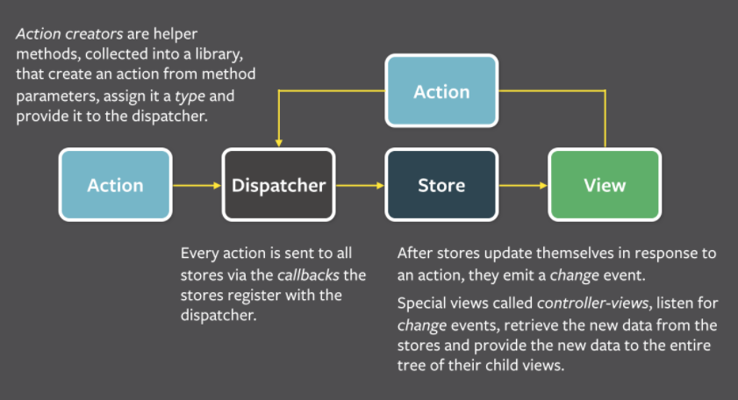
Visión general
Redux (Visión general)
23

Slide 24


Middlewares
El mecanismo de middleware en Redux resuelve diferentes problemas cuando lo comparamos con los middleware en Express o Koa, pero se comporta de manera conceptualmente similar. Proporciona un punto de extensión para terceros entre el envío de una acción y el momento en que alcanza el reductor. La gente utiliza Redux middleware para el registro de eventos, informes de fallos, para mantener las llamadas a una API asíncrona, enrutamiento y más.
Ejemplos de posibles Middlewares
Redux (Middlewares)
Registro de acciones en webs y aplicaciones
Monitorización y gestión de registros de auditoría
24

Slide 25

6. REACT
25

Slide 26

Que es React?
React hace que sea fácil crear UI interactivas. Se pueden generar vistas simples y sencillas que reflejen el estado de la aplicación, y React actualizará y representará de manera eficiente solo los componentes correctos cuando cambien sus datos.
React actualiza solamente la parte de los componentes que deben modificarse en un cambio de estado para mejorar el rendimiento de la aplicación.
Con React se pueden construir de manera sencilla partes de vista que son fácilmente reutilizables en múltiples puntos de la aplicación o en otras aplicaciones.
Como la lógica de los componentes está escrita en JavaScript en lugar de plantillas, se pueden pasar fácilmente datos enriquecidos a través de la aplicación y mantener el estado fuera del DOM.
React
26

Slide 27

Dudas y preguntas
27

Slide 28

Gracias a todos por venir
28

